Slide 1

Welcome
Project Website bán Sacnk

Slide 2


A. TỔNG QUAN WEBSITE
1.Mục đích nghiên cứu
2. Ai sử dụng ?
Tăng doanh thu, tiện lợi, mua bánh mọi lúc mọi nơi
Admin và khách

Slide 3




Mô Tả Website
Tài khoản
Tài khoản
Xem TT Sản phẩm
Sản phẩm
Lọc SP theo giá
Đơn hàng
Thêm vào giỏ hàng
Tìm kiếm
Đặt hàng
Admin
Thống kê
Khách
Tìm kiếm

Slide 4




Cài đặt Tomcat9
Cài đặt và cấu hình Web Server
B. CÀI ĐẶT CẤU HÌNH
Cấu Hình
Cài đặt MySQL Server và phpMyAdmin

Slide 5
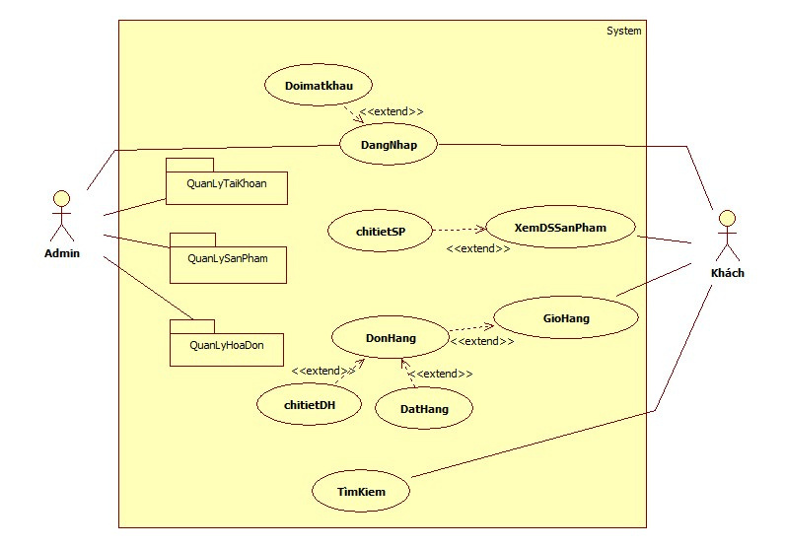

C. PROJECT STRUST 2: WEBSITE BÁN BÁN SNACK
1. Sơ đồ UseCase

Slide 6
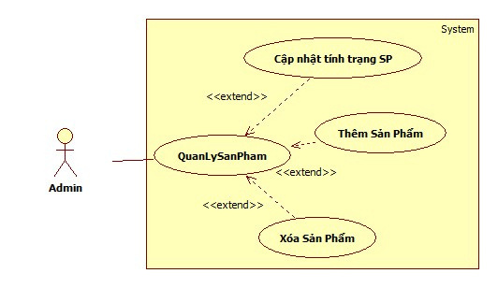
C. PROJECT STRUST 2: WEBSITE BÁN BÁN SNACK
1. Sơ đồ UseCase

Slide 7
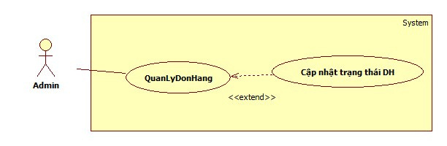
C. PROJECT STRUST 2: WEBSITE BÁN BÁN SNACK
1. Sơ đồ UseCase

Slide 8
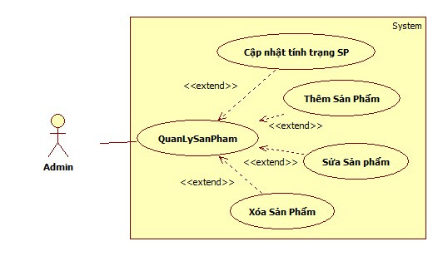
C. PROJECT STRUST 2: WEBSITE BÁN BÁN SNACK
1. Sơ đồ UseCase

Slide 9
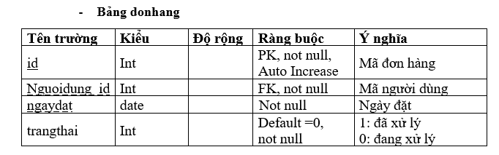
C. PROJECT STRUST 2: WEBSITE BÁN BÁN SNACK
2. Phân tích và thiết kế hệ thống

Slide 10
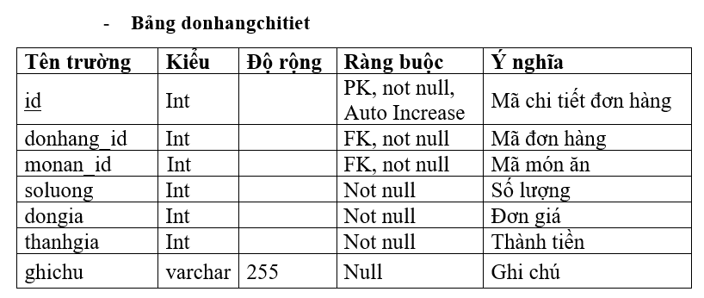
C. PROJECT STRUST 2: WEBSITE BÁN BÁN SNACK
2. Phân tích và thiết kế hệ thống

Slide 11
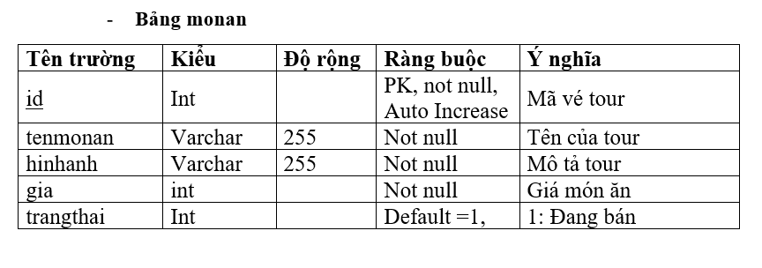
C. PROJECT STRUST 2: WEBSITE BÁN BÁN SNACK
2. Phân tích và thiết kế hệ thống

Slide 12
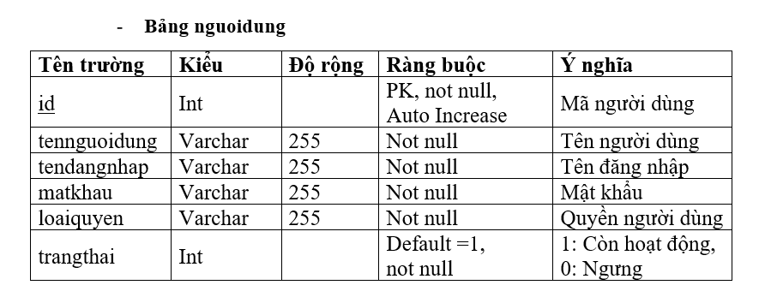
C. PROJECT STRUST 2: WEBSITE BÁN BÁN SNACK
2. Phân tích và thiết kế hệ thống

Slide 13
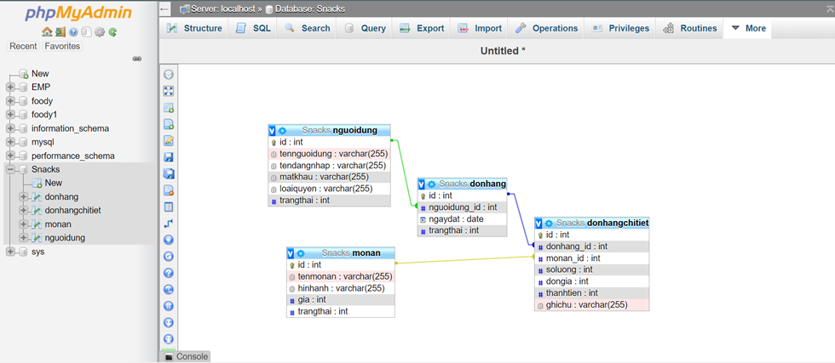
C. PROJECT STRUST 2: WEBSITE BÁN BÁN SNACK
2. Phân tích và thiết kế hệ thống
Sơ đồ quan hệ

Slide 14
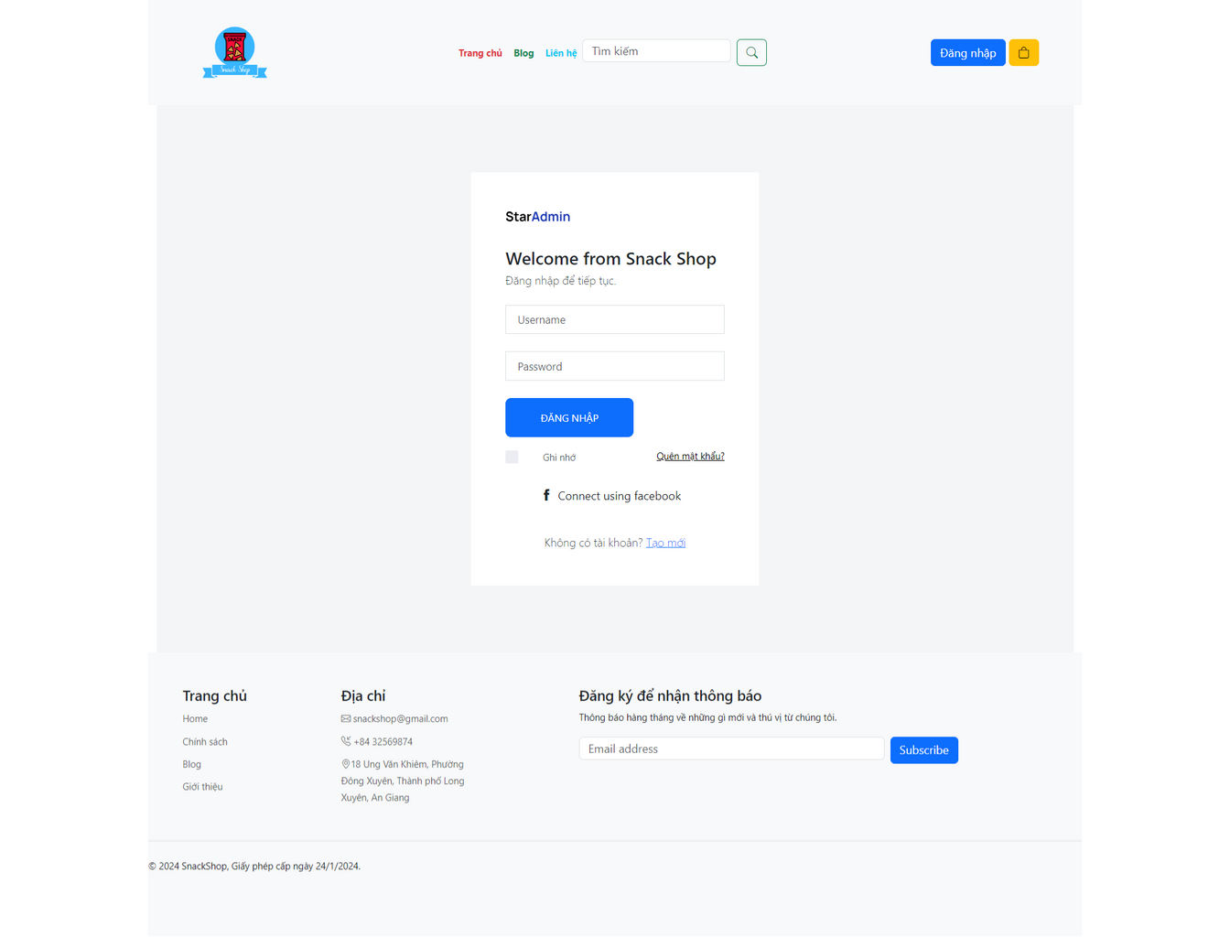
Giao Diện hệ thống
Giao
diện
đăng
nhập

Slide 15
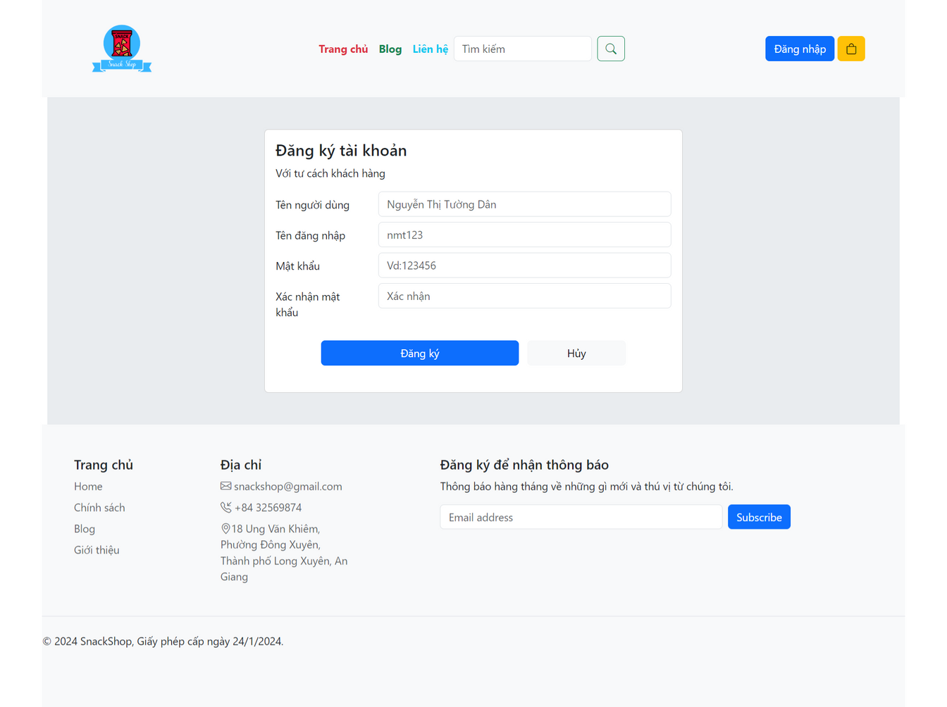
Giao Diện hệ thống
Giao
diện
đăng
ký

Slide 16
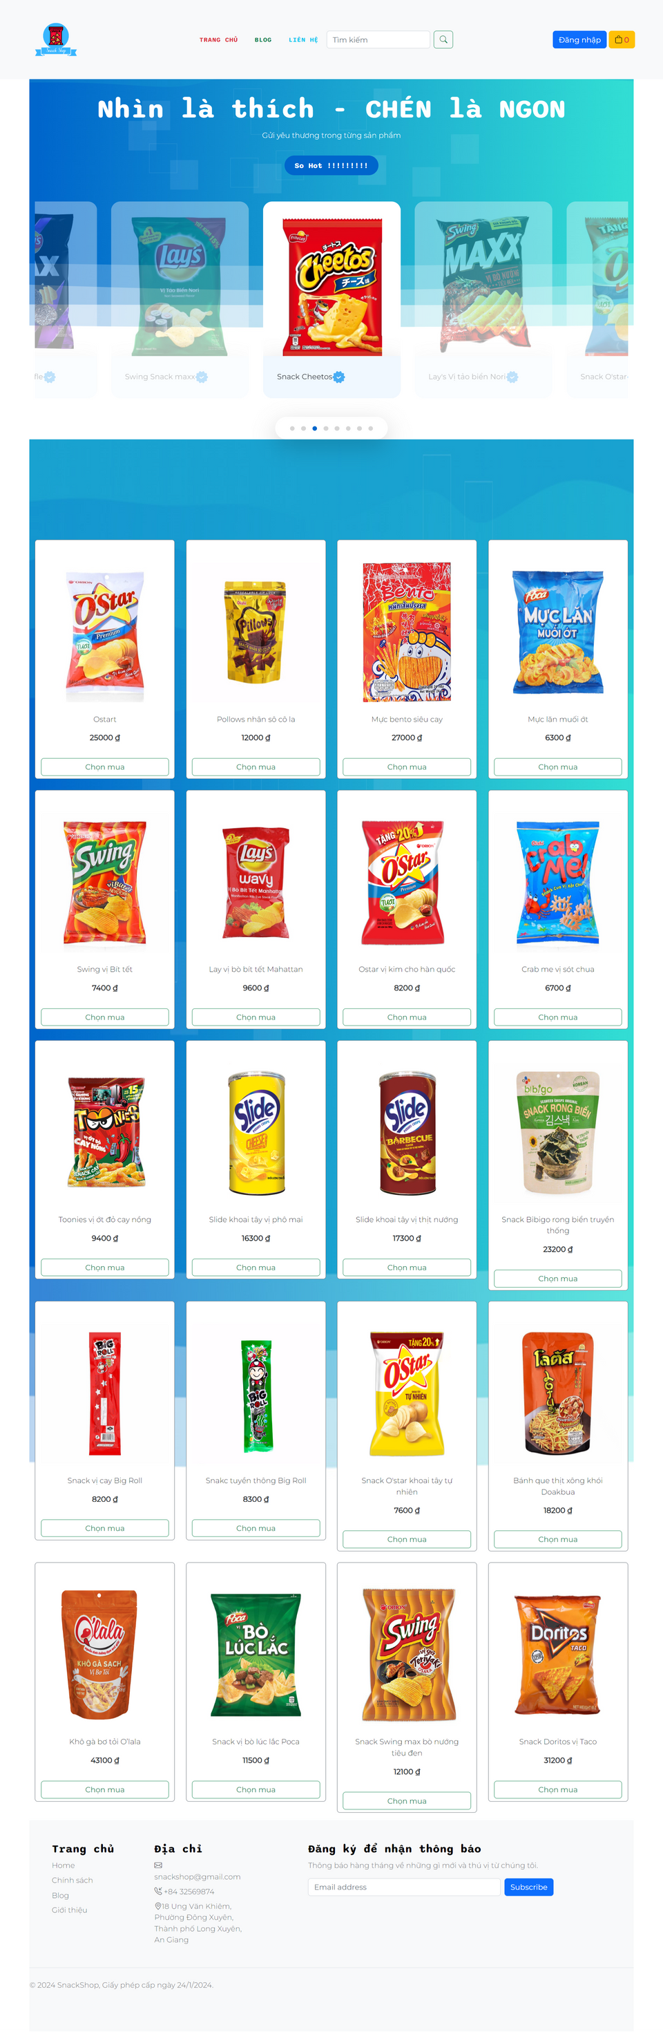
Giao Diện hệ thống
Giao
diện
Trang
chủ

Slide 17
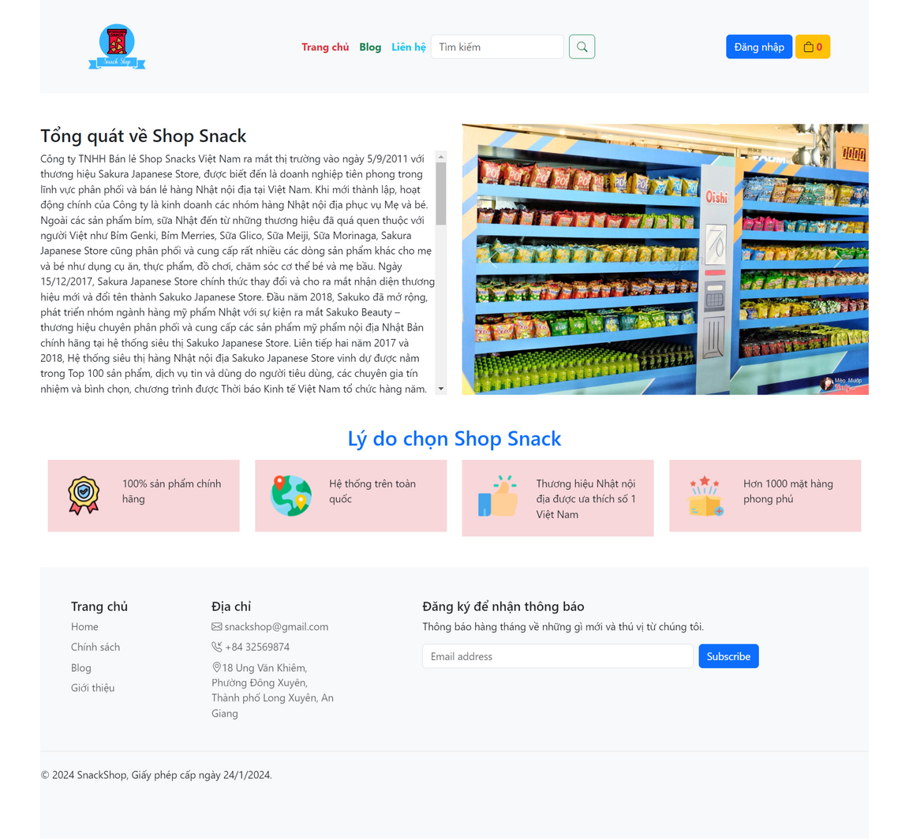
Giao Diện hệ thống
Giao
diện
blog

Slide 18
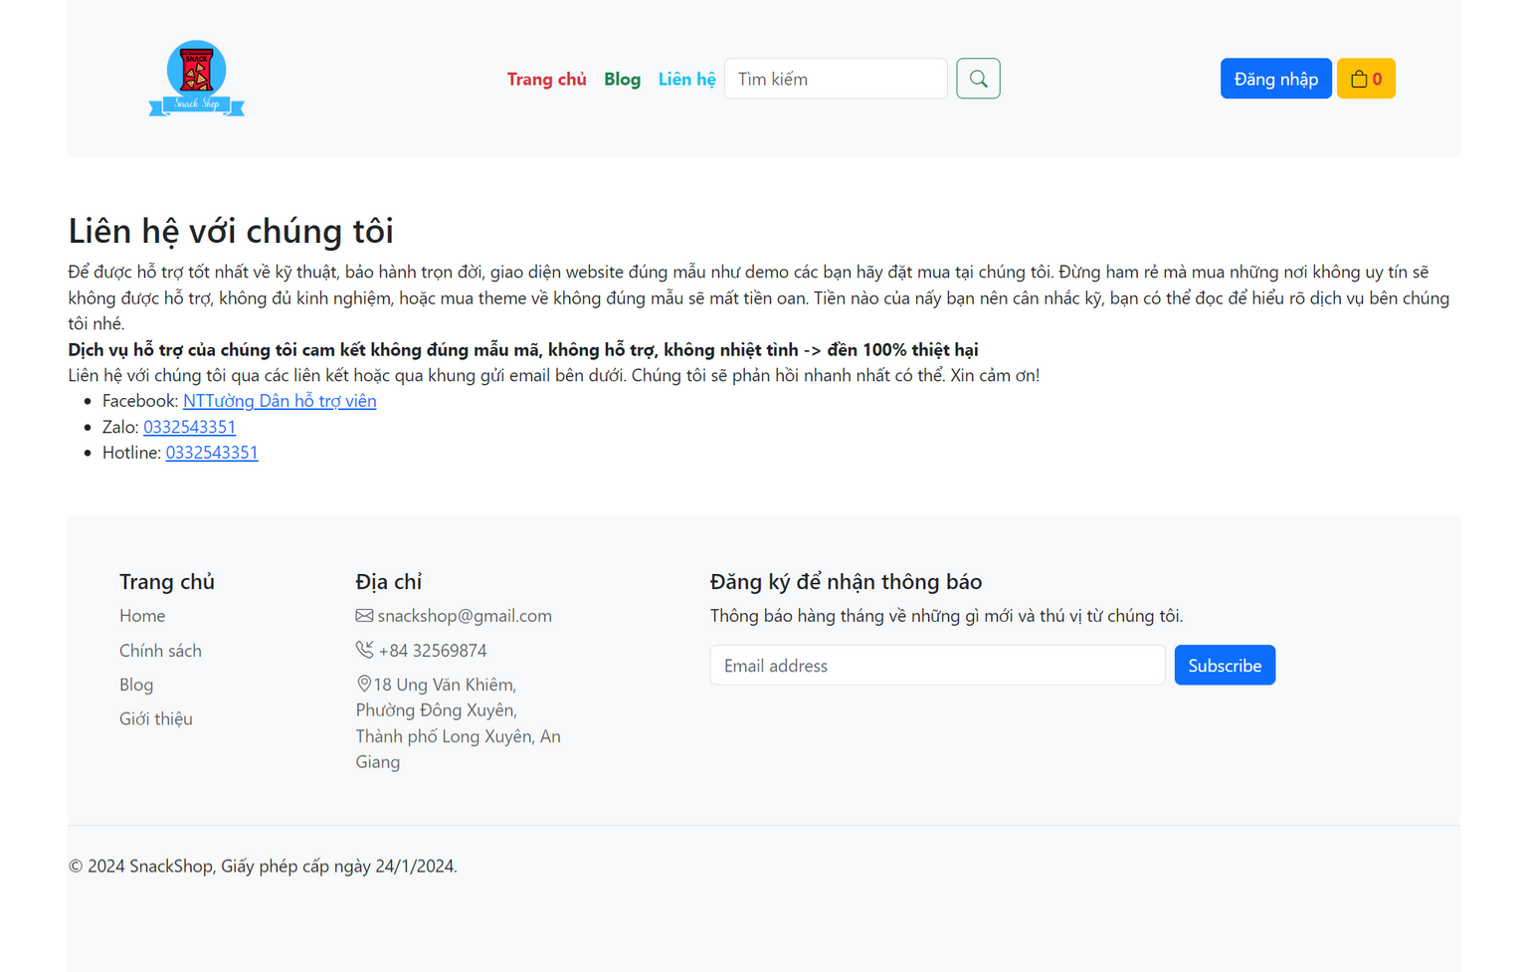
Giao Diện hệ thống
Giao
diện
liên
hệ

Slide 19
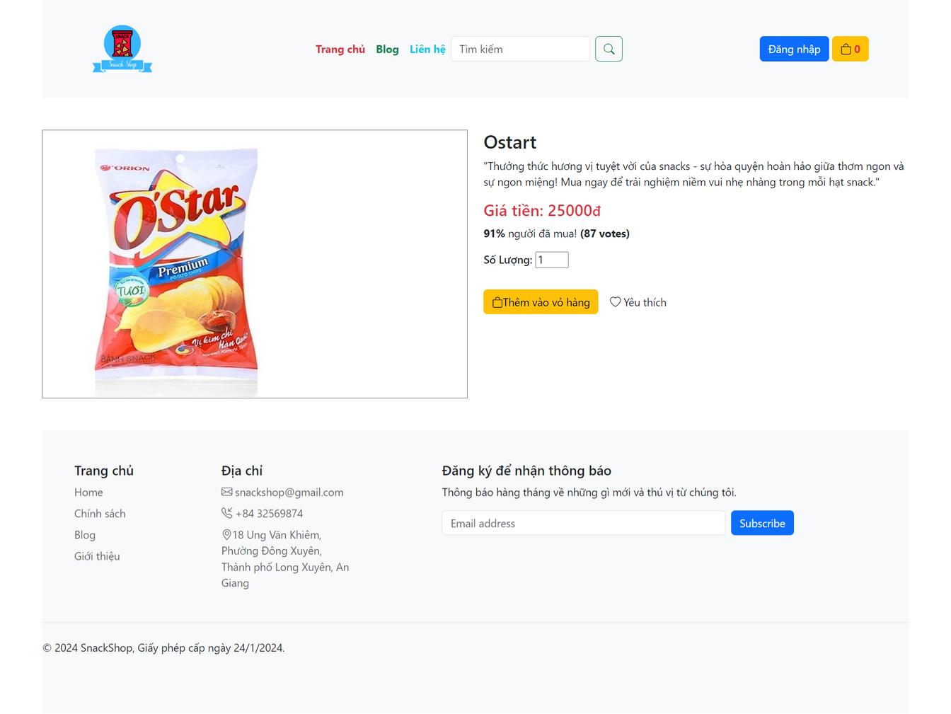
Giao Diện hệ thống
Giao
diện
mô
tả
sản
phẩm

Slide 20
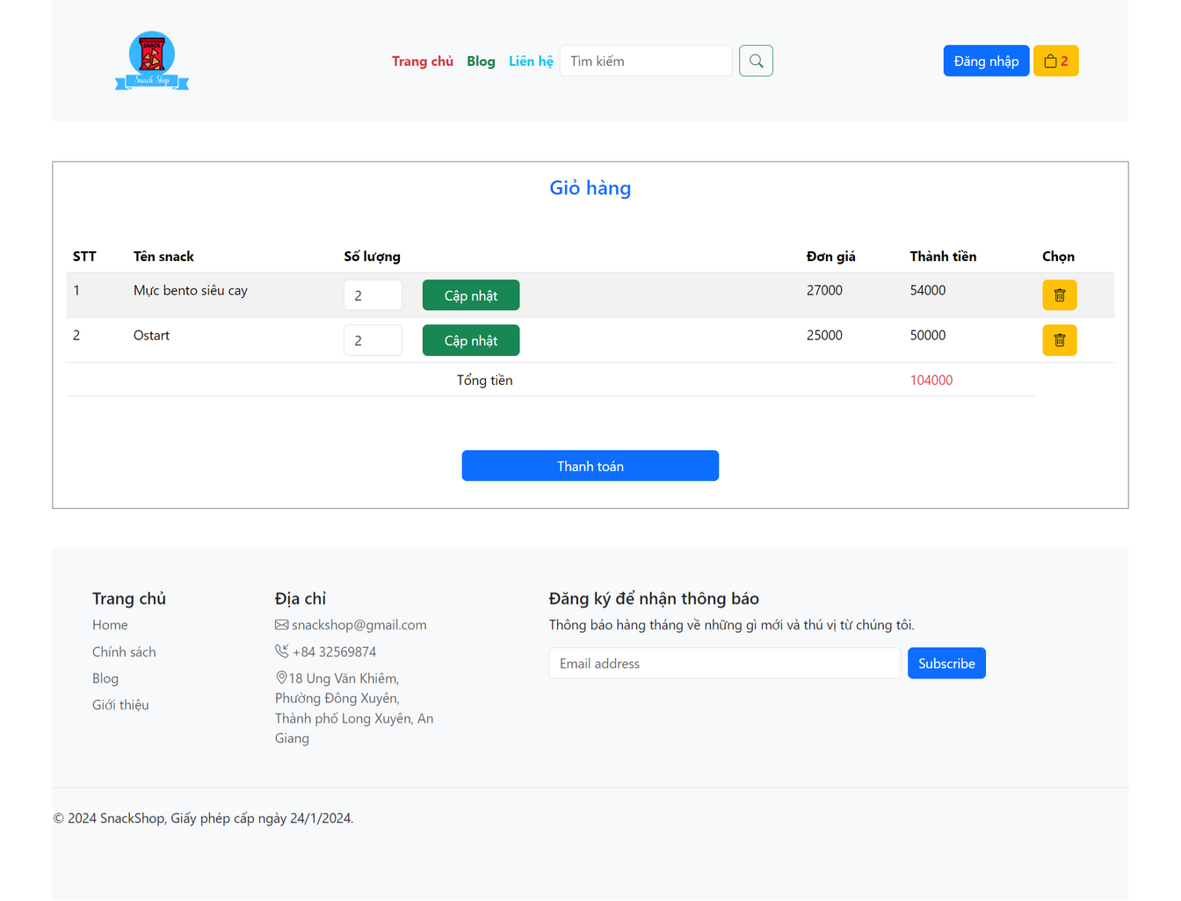
Giao Diện hệ thống
Giao
diện
giỏ
hàng

Slide 21
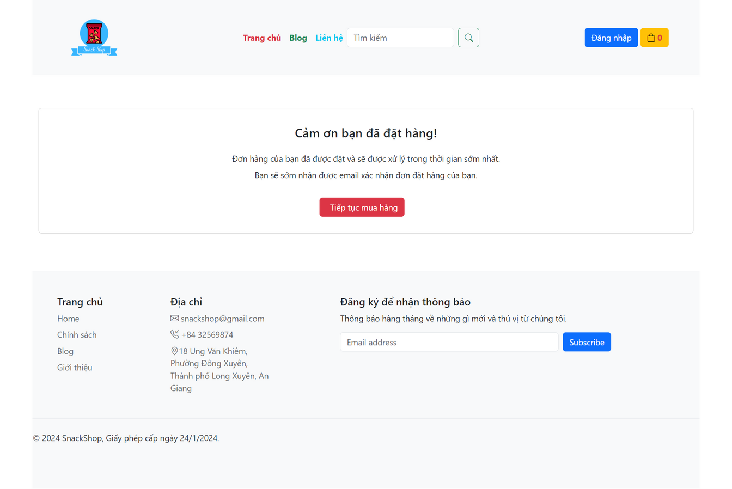
Giao Diện hệ thống
Giao
diện
đặt
hàng
thành
công

Slide 22
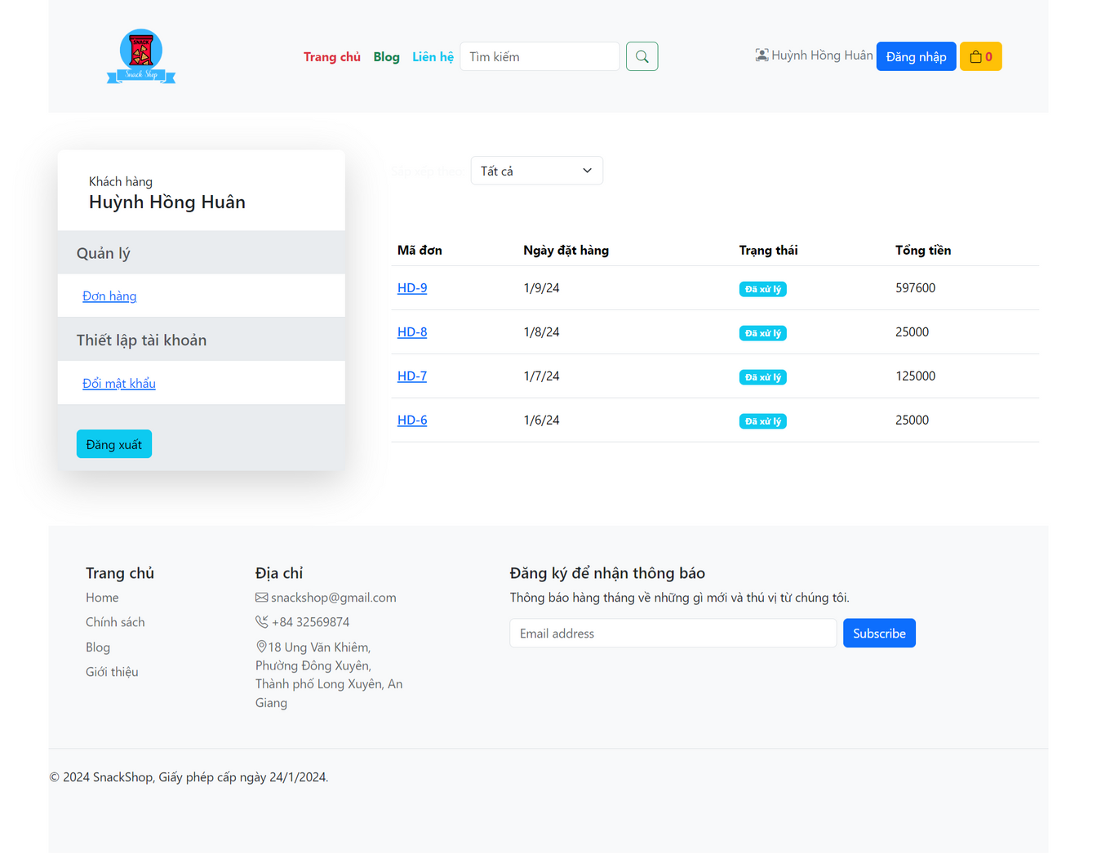
Giao Diện hệ thống
Giao
diện
đơn
hàng
của
tôi

Slide 23
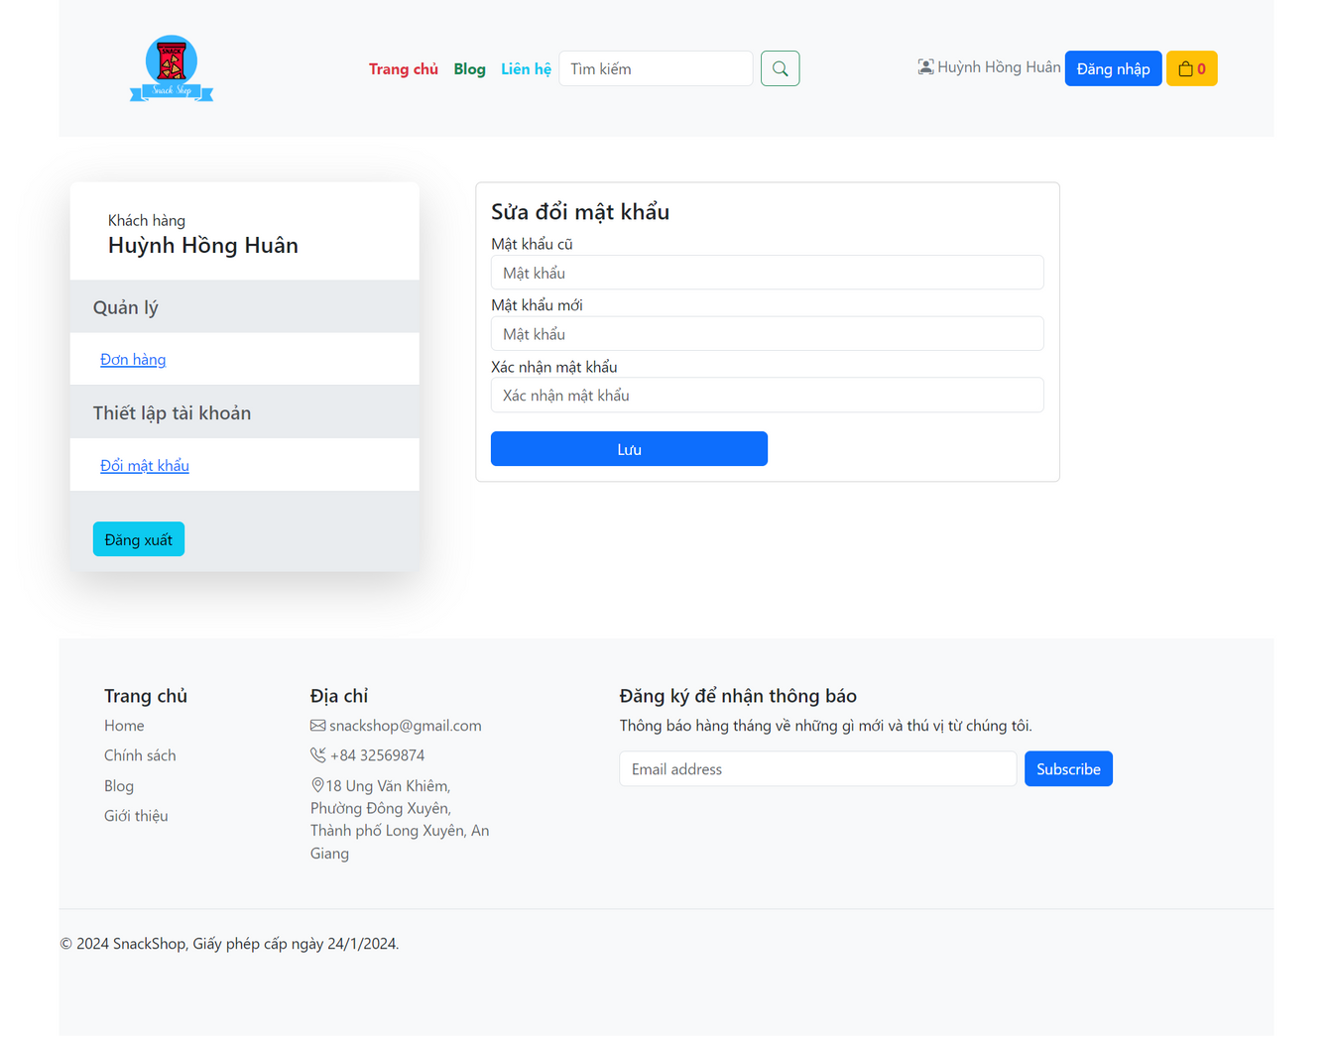
Giao Diện hệ thống
Giao
diện
Đổi
mật
khẩu

Slide 24
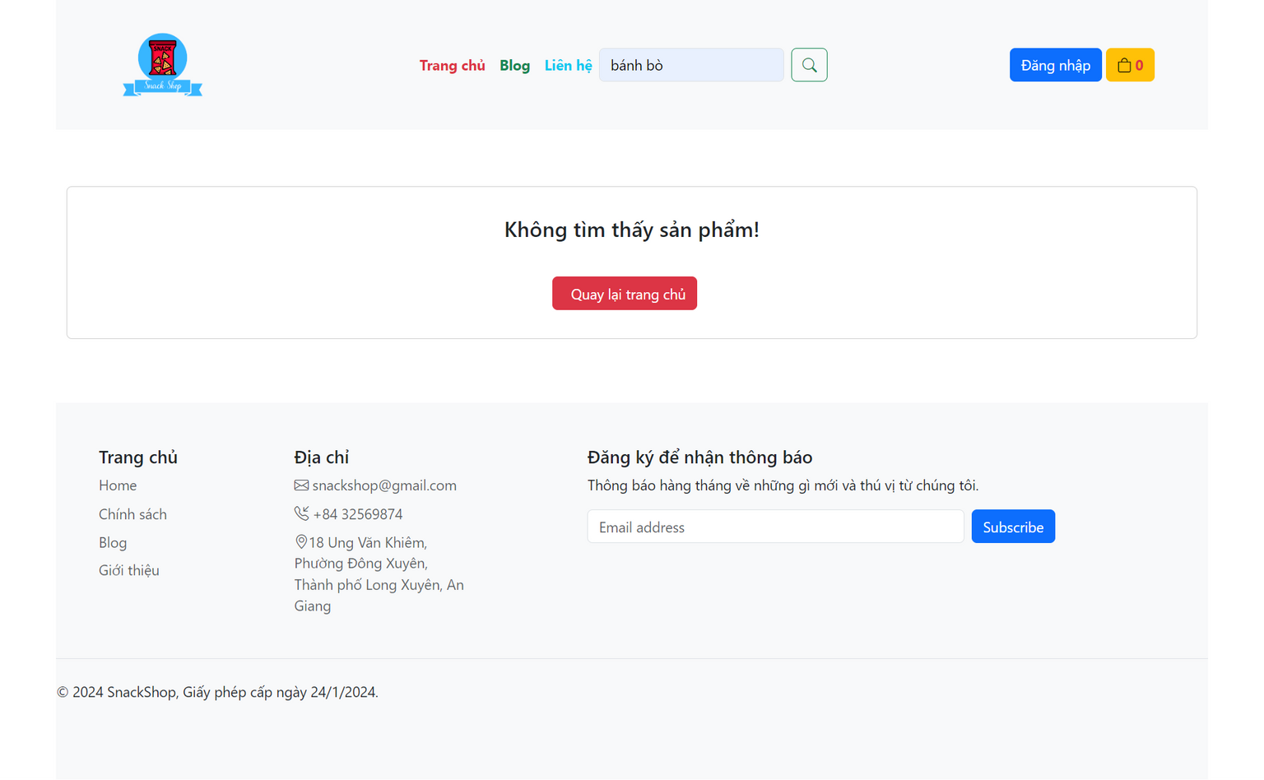
Giao Diện hệ thống
Giao
diện
Tìm
kiếm

Slide 25
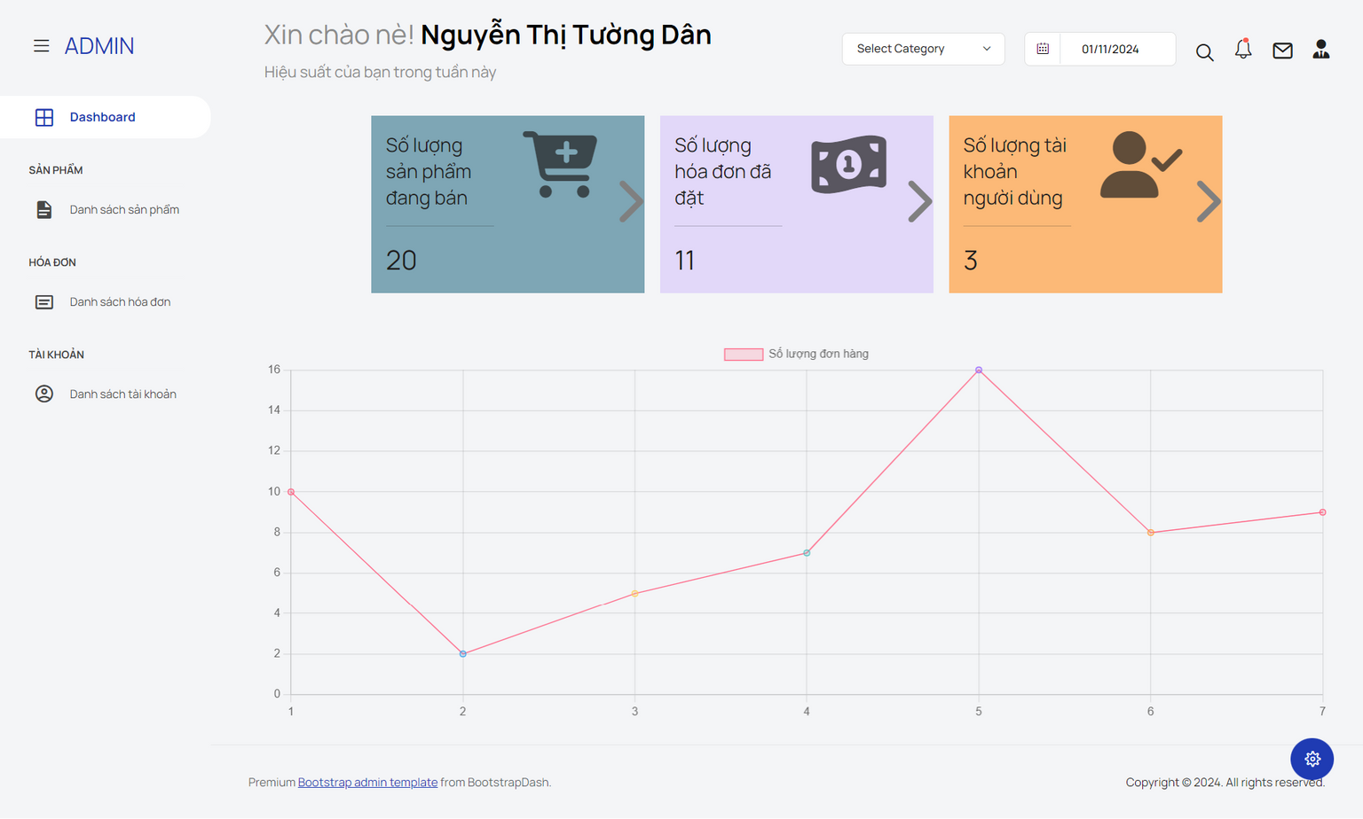
Giao Diện hệ thống
Giao
diện
Trang
chủ
người
quản
lý

Slide 26
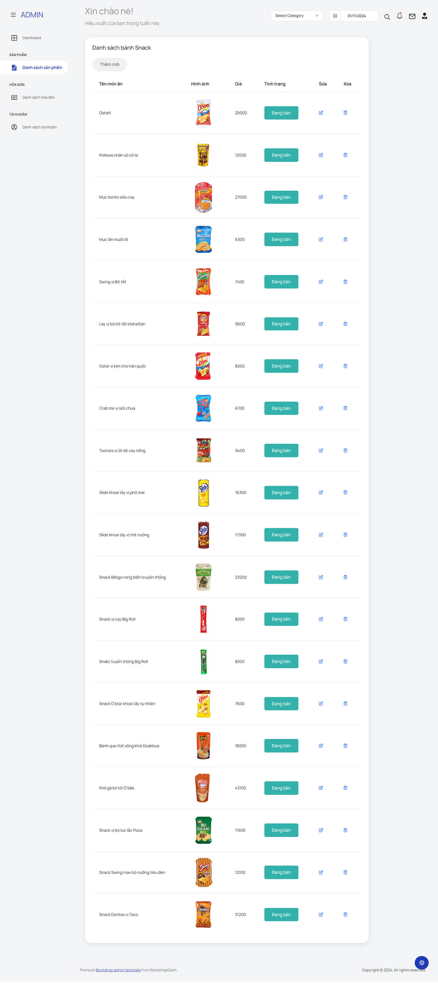
Giao Diện hệ thống
Giao
diện
quản
lý
sản phẩm

Slide 27
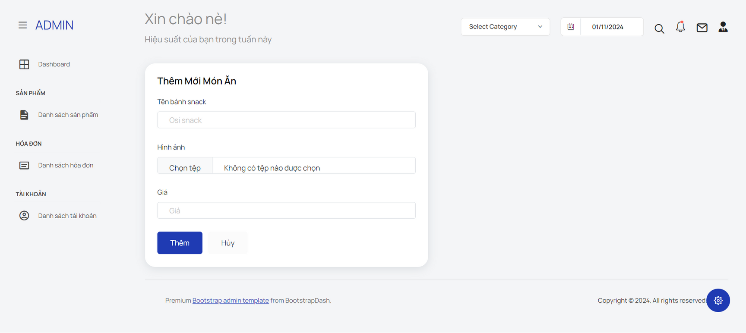
Giao Diện hệ thống
Giao
diện
thêm
sản phẩm

Slide 28
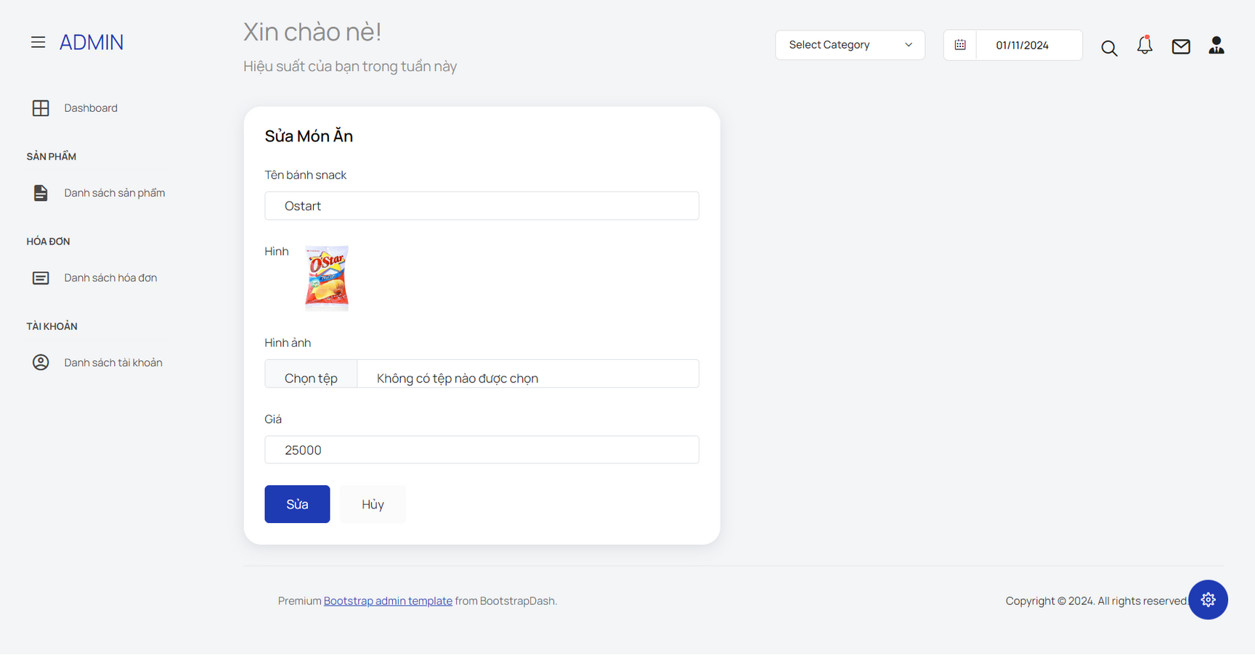
Giao Diện hệ thống
Giao
diện
sửa
sản phẩm

Slide 29
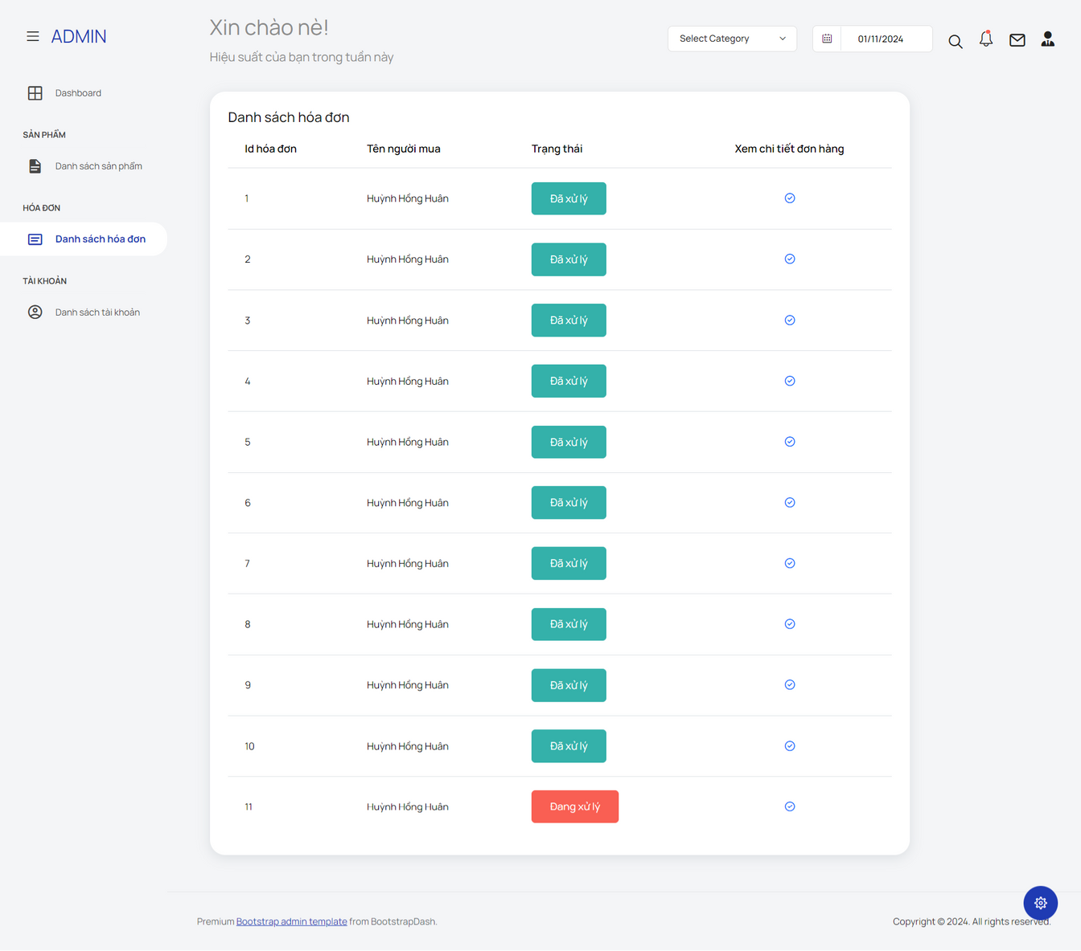
Giao Diện hệ thống
Giao
diện
quản
lý
hóa
đơn

Slide 30
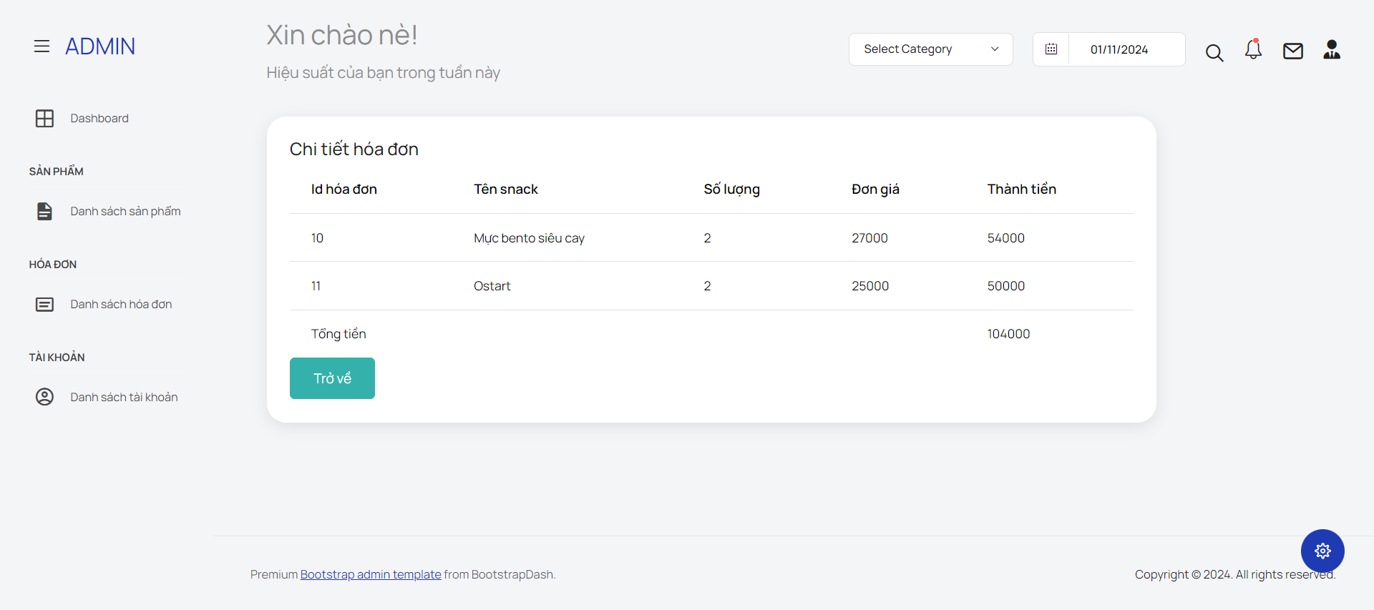
Giao Diện hệ thống
Giao diện xem chi tiết hóa đơn

Slide 31
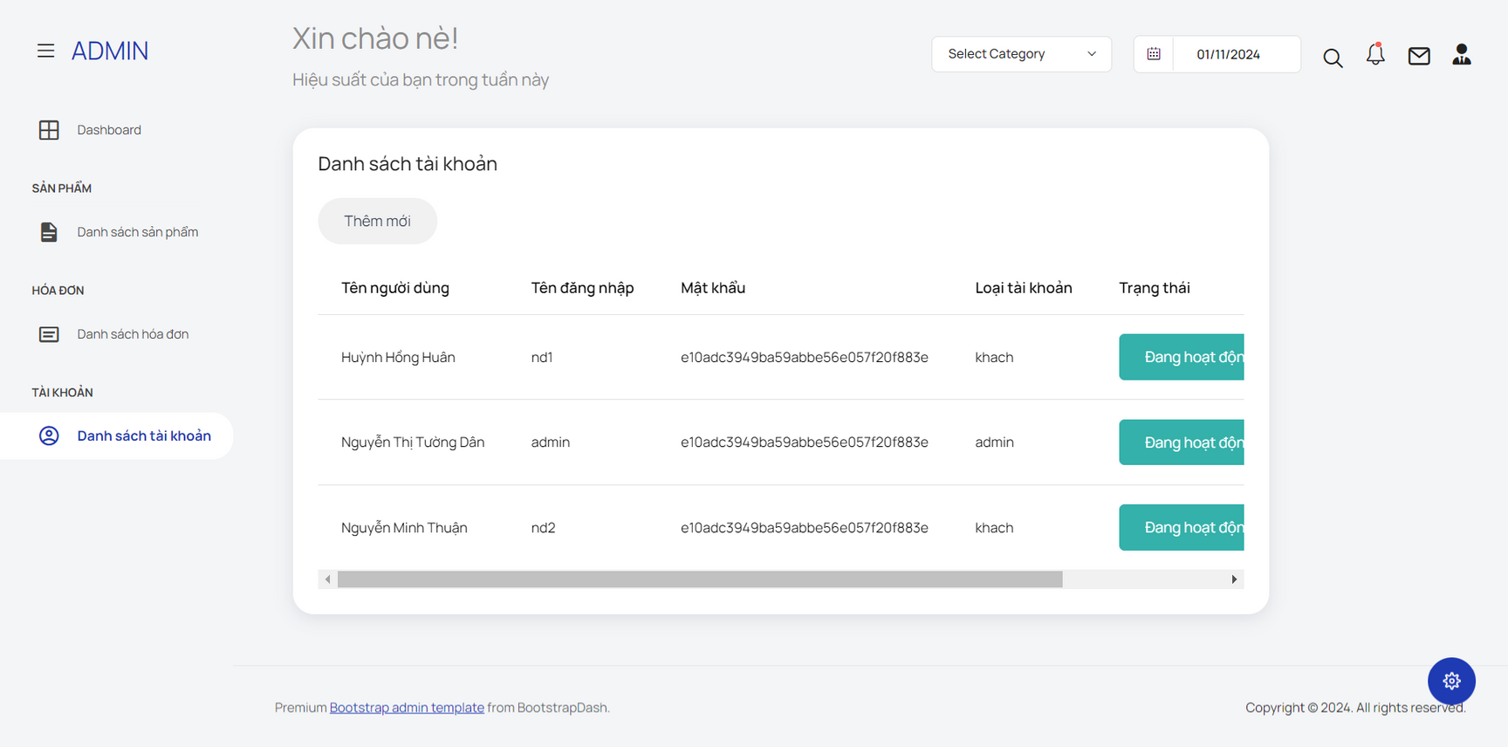
Giao Diện hệ thống
Giao
diện
quản
lý
tài
khoản

Slide 32
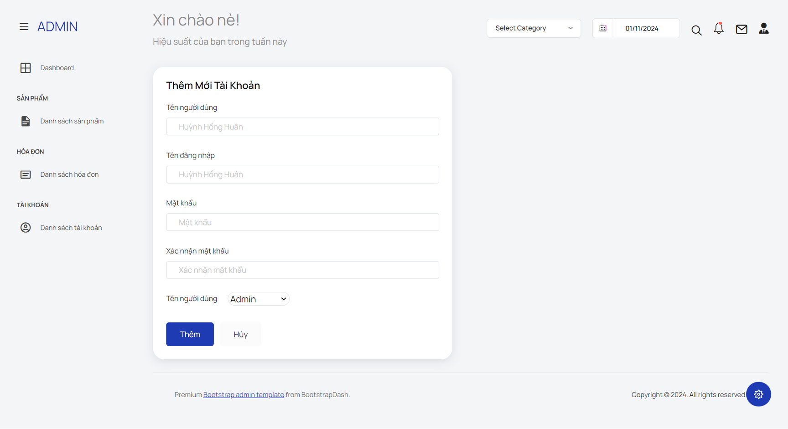
Giao Diện hệ thống
Giao
diện
thêm
tài
khoản

Slide 33
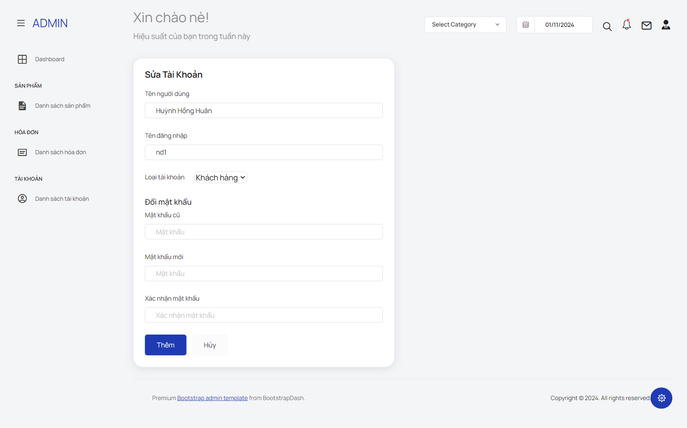
Giao Diện hệ thống
Giao
diện
sửa
tài
khoản

Slide 34




D. KẾT LUẬN VÀ HƯỚNG PHÁT TRIỂN
Hướng phát triển
Làm được
Chưa làm được

Slide 35

Thank for watching

